Slide 1
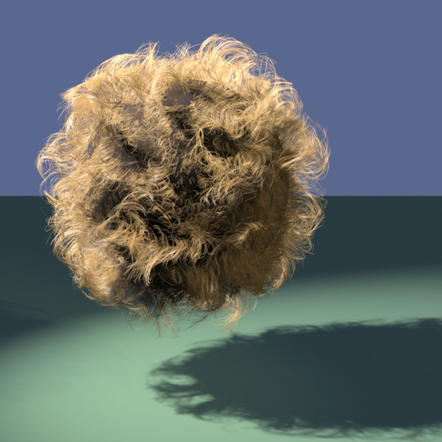
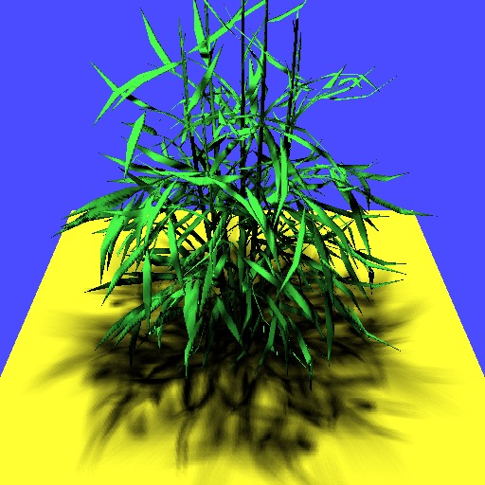
计算机高级图形学
第九章 真实感图形—阴影

Slide 2
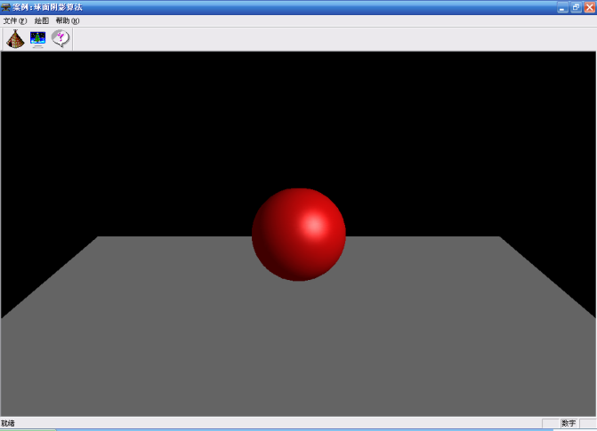
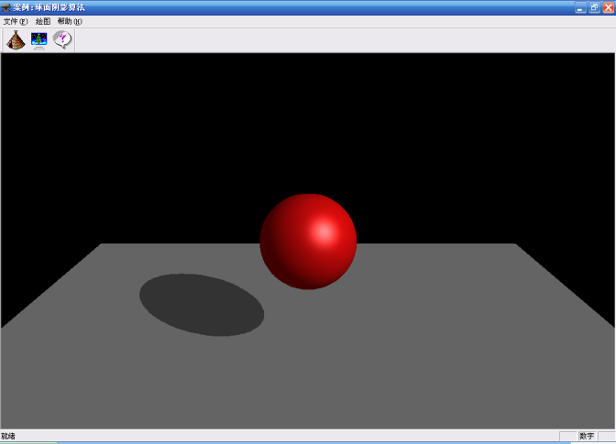
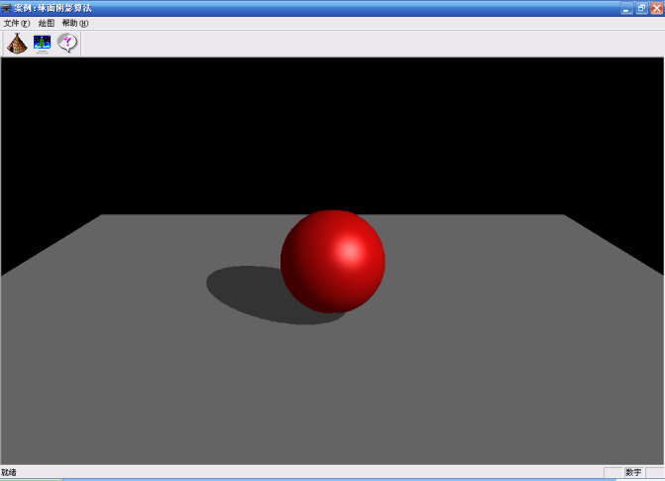
简单阴影模型
自然界中，物体只要受到光照，就会产生阴影。阴影效果对增强场景的真实感有着非常重要的作用。阴影可以反映物体之间的相对位置，增强场景的立体感和层次感。
阴影是由于物体截断了光线而产生的，如果光源位于物体的一侧，阴影总是位于物体的另一侧，也就是与光源相反的一侧。如果视点和光源在同一方向上，得不到光照的阴影面同时又是看不到的隐藏面，不会有阴影。

Slide 3
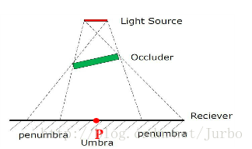
本影
场景中的一个点 P，如果它不被光源的任何一部分所照射到，就称为在本影区里。本影就是不被任何光源所照到的区域。

Slide 4
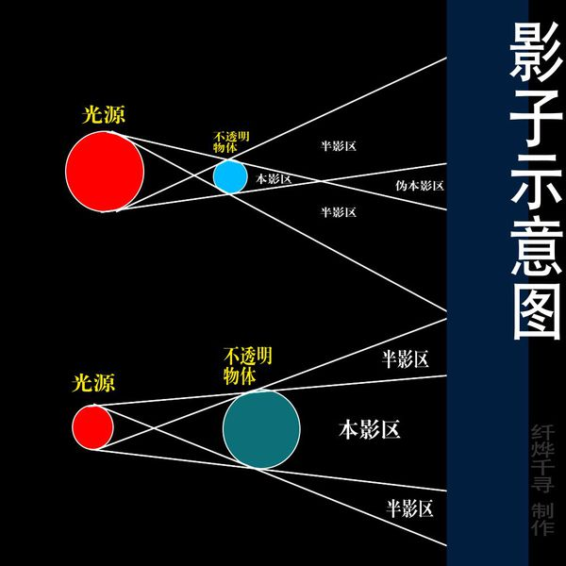
半影
半影是指只有部分光线到达的区域

Slide 5
物体的多边形表面，如果在阴影区域内部，则该多边形的光强就只有环境光一项；否则就用正常的光照模型计算光强。采用这种简单的方法，就可以将阴影引入简单光照模型中，使产生的真实感图形更具有层次感。
对于单点光源，阴影算法与隐面算法相似。隐面算法确定哪些表面从视点看过去是不可见的，而阴影算法确定哪些表面从光源看过去是不可见的。从光源位置看过去不可见的区域就是阴影区域。计算阴影相当于两次消隐过程。
在单点光源的照射下，阴影分为自身阴影与投射阴影。假设单点光源位于立方体左面的无穷远处，视点位于立方体前方。这时产生的阴影包括两个部分：一部分是由于物体自身的遮挡而使光线照射不到它的某些表面产生自身阴影；另一部分是由于不透明的物体遮挡光线使得位于物体另一侧的区域受不到光照而形成投射阴影。

Slide 6
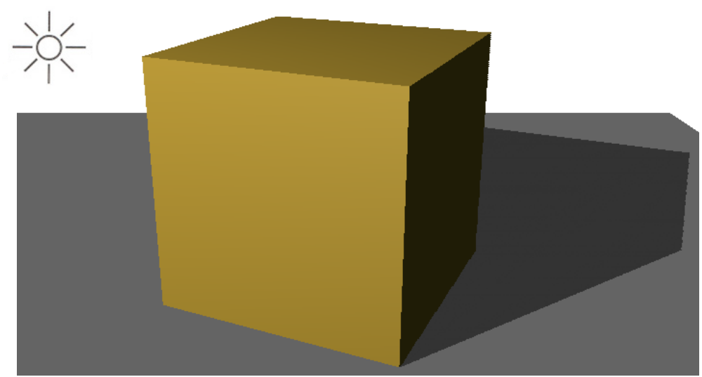
自身阴影
投射阴影
图10-34 阴影的分类

Slide 7
绘制自身阴影与投射阴影图形的算法如下：
（1）根据视点原来的观察位置，对物体实施隐面算法，使用正常的光照模型计算光强来绘制可见表面。
（2）将视点移到光源的位置。从光源处向物体所有背光面投射光线，建立光线的参数方程，计算该光线与投影面（地面）的交点，使用深灰色填充交点所构成的阴影多边形，形成投射阴影。若选用简单光照模型，对于背光面，由于得不到光源的直接照射，只有环境光对其光强有贡献。

Slide 8
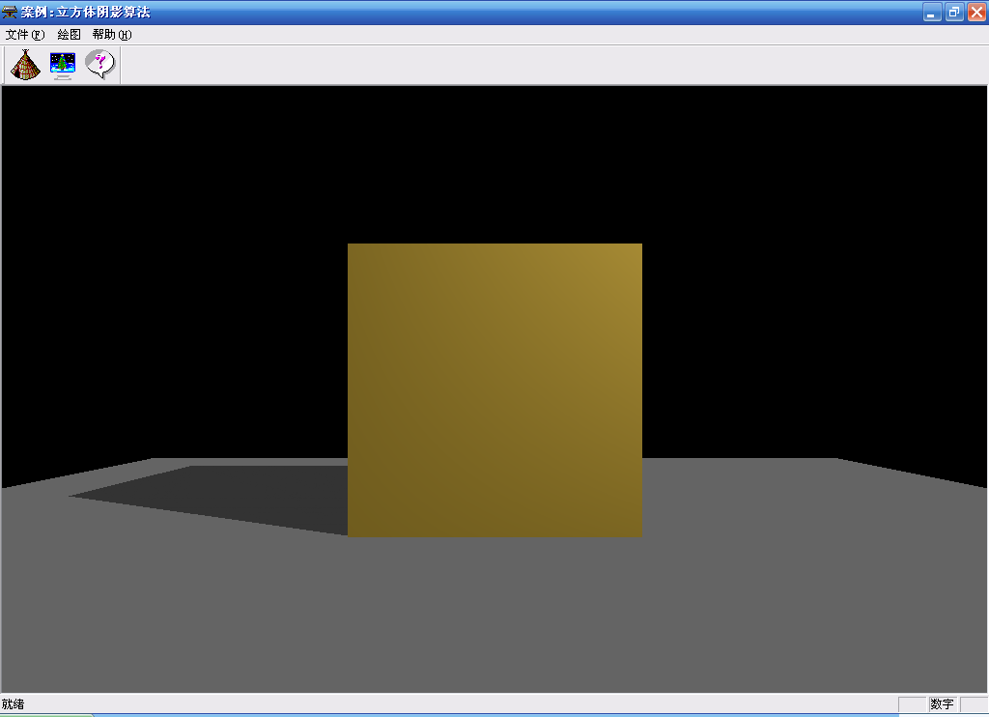
图10-35 光照立方体产生的阴影

Slide 9
2D Cutaway of a Shadow Volume
Surface outside
shadow volume
(illuminated)
Shadowing
object
Light
source
Shadow
volume
(infinite extent)
Eye position
(note that shadows are independent of the eye position)
Partially
Surface inside
shadow volume
(shadowed)
shadowed
object

Slide 10


Shadow Volume Advantages
全方位方法
  不仅仅是聚光灯与阴影贴图
Automatic self-shadowing
  一切都可以遮蔽一切，包括自我
  Without shadow acne artifacts as with shadow maps
Window-space shadow determination
  阴影精确到像素
  超采样是可行的
Required stencil buffer broadly supported today
  OpenGL support since version 1.0 (1991)
  Direct3D support since DX6 (1998)

Slide 11
Shadow Volume Disadvantages
仅适合理想光源
  Limited to local point and directional lights
  No area light sources for soft shadows
Requires polygonal models with connectivity
  Models must be closed (2-manifold)
  Models must be free of non-planar polygons
需要轮廓计算
  Can burden CPU
  Particularly for dynamic scenes
Inherently multi-pass algorithm
Consumes lots of GPU fill rate

Slide 12
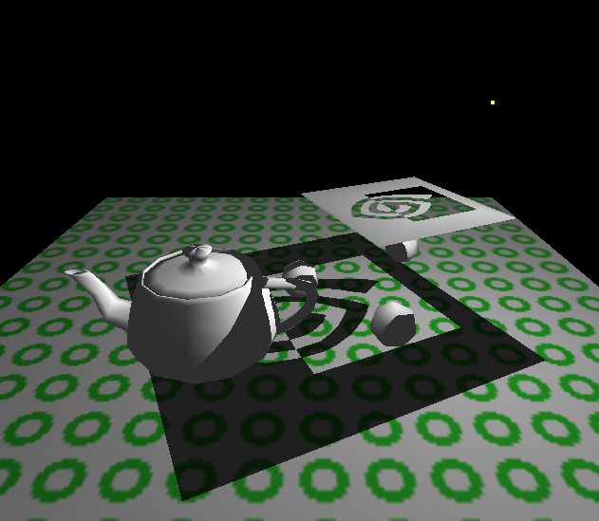
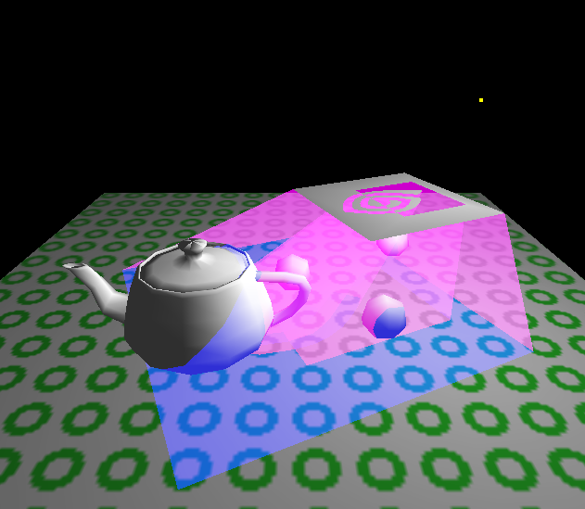

Visualizing Shadow Volumes in 3D
Occluders and light source cast out a shadow volume
  Objects within the volume should be shadowed
Light
source
Scene with shadows from an NVIDIA logo casting a shadow volume
Visualization of the shadow volume

Slide 13
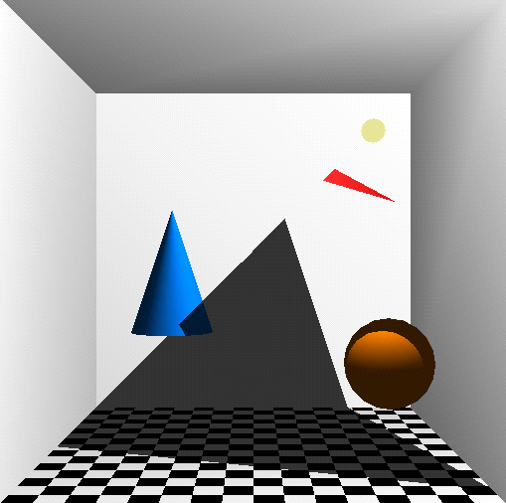
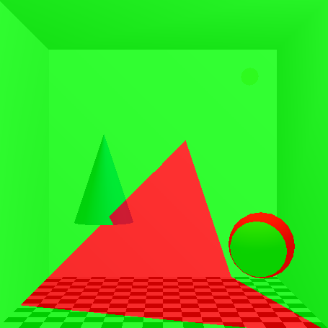
Visualizing the Stencil（模板） Buffer Counts
Shadowed scene
Stencil buffer contents
Stencil counts beyond 1 are possible for multiple or complex occluders.
red = stencil value of 1
green = stencil value of 0

Slide 14
Visualizing the Stencil（模板） Buffer Counts
阴影体积算法背后的想法是将光线减弱时创建的对象轮廓扩展到一个Volume中，然后使用一些简单的模版操作将该Volume映射到模板缓冲区中。 关键的想法是，当一个对象在Volume内（因此在阴影中）时，Volume前面的多边形会对对象的多边形进行深度测试，并且该Volume后部的多边形将失效相同的测试，或者说不参与测试。
我们将根据称为Depth Fail的方法设置模板操作，人们经常使用更直接的方法称为Depth Pass来开始描述阴影体积技术，但是当观看者本身位于影子内并且Depth Fail修复该问题时，我们已经跳过Depth Pass，直接去Depth Fail

Slide 15

Algorithm
Render scene to initialize depth buffer
  Depth values indicate the closest visible fragments
Use a stencil enter/leave counting approach
  Draw shadow volume twice using face culling
    1st pass: render front faces and increment when depth test passes
    2nd pass: render back faces and decrement when depth test passes
  Don’t update depth or color
Afterward, pixel’s stencil is non-zero if pixel in shadow, and zero if illuminated

Slide 16
Why Eye-to-Object Stencil Enter/ Leave Counting Approach Works
Light
source
Shadowing object
zero
+1
zero
+2
+2
Eye
position
+1
+3

Slide 17
Illuminated, Behind Shadow Volumes
Light
source
Shadowing object
zero
+1
zero
+
+
+
-
-
-
Unshadowed
object
+2
+2
Eye
position
+1
+3
Shadow Volume Count = +1+1+1-1-1-1 = 0

Slide 18
Shadowed, Nested in Shadow Volumes
Light
source
Shadowing object
zero
+1
zero
+
+
+
-
+2
+2
Shadowed
object
Eye
position
+1
+3
Shadow Volume Count = +1+1+1-1 = 2

Slide 19
Illuminated, In Front of Shadow Volumes
Light
source
Shadowing object
zero
+1
zero
+2
+2
Shadowed
object
Eye
position
+1
+3
Shadow Volume Count = 0

Slide 20
Problems Created by Near Plane Clipping (Zpass approach)
Missed shadow volume intersection due to near clip plane clipping; leads to mistaken count
Far clip
plane
zero
+1
+1
+2
zero
+3
+2
Near clip
plane

Slide 21
Alternative Approach: Zfail
Render scene to initialize depth buffer
  Depth values indicate the closest visible fragments
Use a stencil enter/leave counting approach
  Draw shadow volume twice using face culling
    1st pass: render back faces and increment when depth test fails
    2nd pass: render front faces and decrement when depth test fails
  Don’t update depth or color
Afterward, pixel’s stencil is non-zero if pixel in shadow, and zero if illuminated

Slide 22
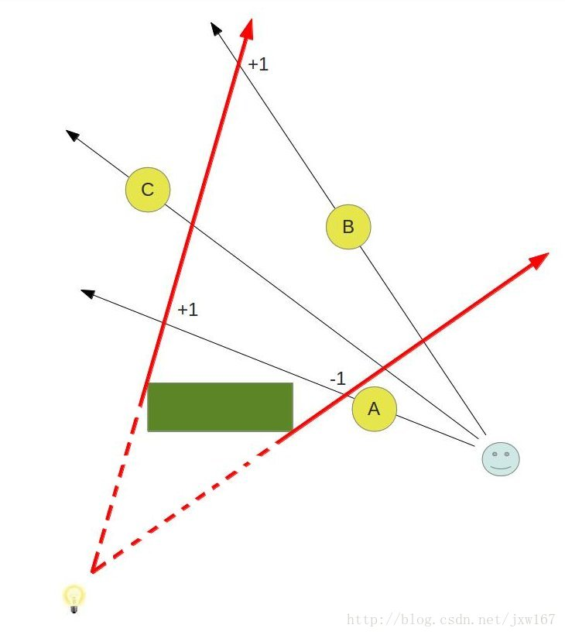
Algorithm
我们在左下角有一个灯泡，一个绿色的物体（称为遮挡物体），由于光而投下阴影， 在这个场景中也渲染了三个圆形的对象。 对象B被遮蔽，而A＆C不是。 红色箭头限定阴影体积的区域（线的虚线部分不是它的一部分）

Slide 23
Algorithm
让我们看看我们如何利用模板缓冲区来获取阴影。 我们首先将实际对象（A，B，C和绿色框）渲染到深度缓冲区中。 当我们完成后，我们可以获得最接近的像素的深度。 然后我们一个接一个地遍历场景中的对象，并为每个对象创建一个阴影体积。 这里的示例仅显示绿色框的阴影体积，但在完整的应用程序中，我们还将为圆形对象创建Volume，因为它们投射自己的阴影。 阴影体积是通过检测它的轮廓来创建的并将其扩展到无限远。 我们使用以下简单规则将该Volume渲染到模板缓冲区中：

Slide 24
Algorithm
1、如果在渲染阴影体积的背面多边形时深度测试失败，我们会增加模板缓冲区中的值。
2、如果在渲染阴影体积的前面多边形时深度测试失败，我们会减小模板缓冲区中的值。
3、在深度测试通过，模板测试失败情况下，我们什么都不做。

Slide 25
Algorithm
由物体A覆盖的Volume的正面和背面的三角形不能进行深度测试。 我们递增和递减模板缓冲区中由对象A覆盖的像素的值，这意味着它们保持为零。 在对象B的情况下，体积的前面三角形赢得深度测试，而背面的三角形失败。 因此，我们只会增加模板值。 覆盖对象C的体积三角形（正面和背面）赢得深度测试。 因此，模板值不会更新并保持为零。
请注意，到目前为止，我们还没有碰到色彩缓冲区。 当我们完成上述所有的操作后，我们再次使用标准的照明着色器渲染所有的对象，但是这次我们设置模板测试，使得只有模板值为零的像素才会被渲染。 这意味着只有对象A＆C才能使其在屏幕上显示出来。

Slide 26
Zfail versus Zpass Comparison
When stencil increment/decrements occur
  Zpass: on depth test pass
  Zfail: on depth test fail
Increment on
  Zpass: front faces
  Zfail: back faces
Decrement on
  Zpass: back faces
  Zfail: front faces

Slide 27
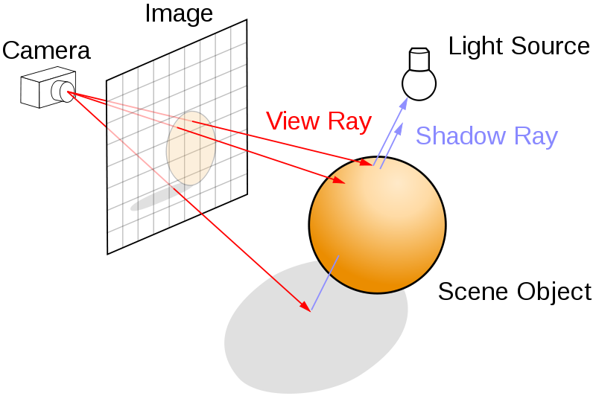
光线追踪阴影计算

Slide 28
讨论：辐射度如何计算阴影？

